Slide 1
Zem a jej tajomstvá
Ako Kubko s Maťkom zachraňovali ZEM

Slide 2
Toto sú moji pomocníci. Sú to veru chlapci rúči, na všeličo veru súci. Obaja z 3.A Kubko do školy a Maťko k nám do škôlky chodí, u pani učiteľky Janky a Nikolky sa mu dobre vodí.

Slide 3
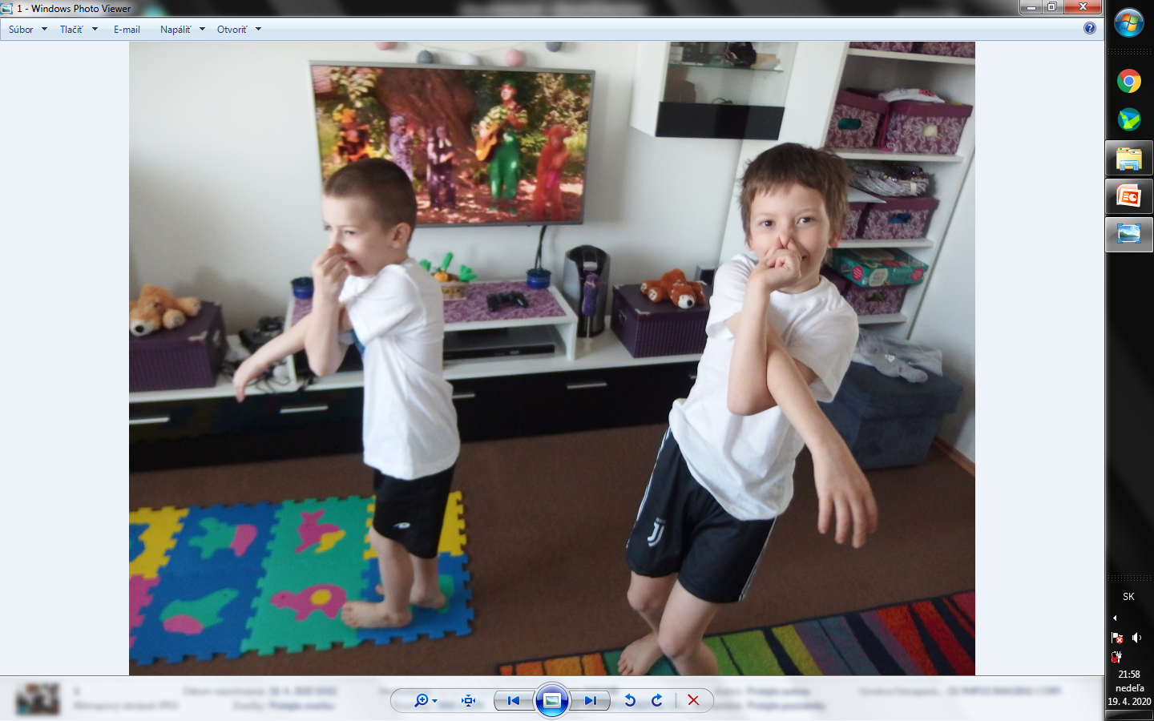
Vstávať, vstávať a cvičiť! Pustime si pieseň Naša Zem je guľatá, a veselo si zatancujme, poskáčme, napodobnime zvieratá https://www.youtube.com/watch?v=mljgGEIHK5c

Slide 4
1. Sed so skríženými nohami, paže voľne vedľa tela; mierny záklon a predklon (brada na hrudník). 2. Sed so skríženými nohami, paže voľne vedľa tela; otáčanie hlavy v P, v Ľ (vo vodorovnom smere). 3. Sed so skríženými nohami, ruky predpažené, kmitáme prstami (prší dážď) 4. Sed so skríženými nohami, upažiť skrčmo, ruky na ramená (krídelka); kmitanie pažami hore a dole.

Slide 5
5. Ľah na chrbte, paže pri tele, nadvihovať hlavu, snažiť sa pozrieť na prsty na nohách. 6. Uvoľnenie všetkých svalov i mimických, končatiny uvoľnené ako handrová bábika. (všetky cviky opakujeme podľa potreby približne 4krát, dbáme na správne dýchanie a správne držanie tela)

Slide 6
7. Kľak, predpažiť; „presadanie“ do sedu kľačmo v P, Ľ a späť. 8. Stoj mierne rozkročný, upažiť pokrčmo dole (ruky v bok); znožné poskoky vpred a vzad. (Pri cvičení máme otvorené okno, pred cvičení i na záver hlboký nádych nosom a výdych ústami.)

Slide 7
Zdravé nohy 1. Na zem položíme šatku alebo vreckovku. Deti sa ho snažia chytiť prstami na nohách. Nohy vystriedame. Opakujeme podľa potreby.

Slide 8
2. Deti plynulými ťahmi chodidlom presúvajú loptičku dopredu a dozadu. 3. Deti uchopia loptičku oboma chodidlami a gúľajú ju medzi chodidlami.

Slide 9
4. Môžeme si vyrobiť relaxačný chodníček pre zdravé chodidlá. Do vrecúšok, ponožiek, alebo siloniek si nasypeme rovnaký druh strukoviny.

Slide 10
5. Upratovanie hračiek nohami (V MŠ i u nás doma je nasledovný harmonogram: cvičenie, hygiena, desiata, vzdelávacie činnosti)

Slide 11
Ako Kubko s Maťkom desiatu vymýšľali

Slide 12
Naša Zem je guľatá žijú na nej zvieratá , ľudia , rastliny - čiže živá príroda

Slide 13
Tajomstvá sa Zeme neživá príroda voda , piesok , pôda , kamene , lastúry a iné.

Slide 14
Hory, lesy, lúky, potoky, rieky, jazerá, moria, oceány, sopky a gejzíry – aj to sú bohatstvá našej Zeme

Slide 15
Ako vyzerá naša Zem to vieme aj vďaka pirátom, moreplavcom a kozmonautom .

Slide 16
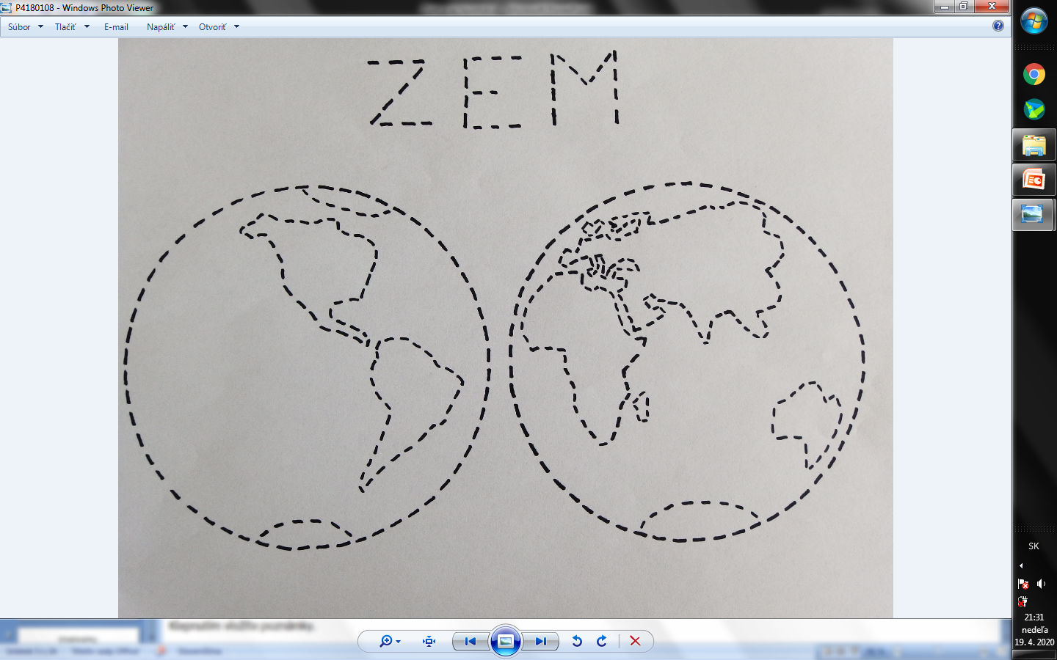
Pracovný list plynulým ťahom pospájaj prerušované čiary, pologule vyfarbi

Slide 17
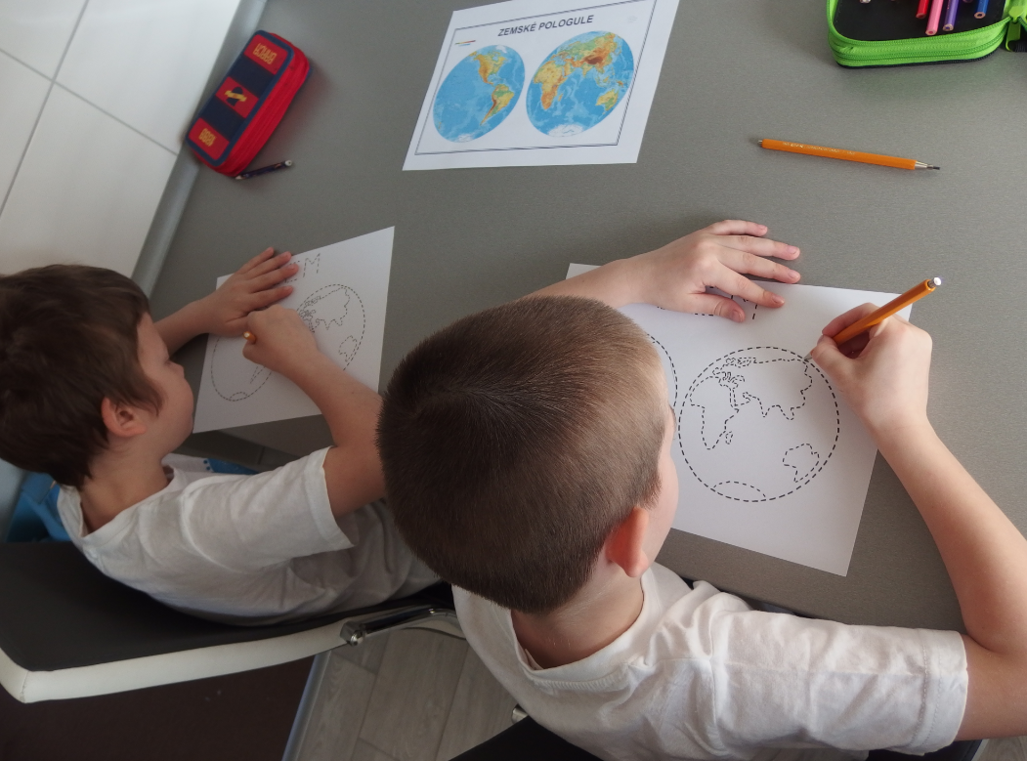
Pred každou výtvarnou činnosťou si rozcvičíme ruky, ohýbame prsty, krúžime zápästím, dbáme na vzpriamené sedenie, správny úchop ceruzky a nožníc. Raz sa prsty hádali akú prácu konali. Palec ten je silný, ukazovák pilný, Prostredník je najdlhší, prstenník je najkrajší a malíček najmenší.

Slide 18
Planétu Zem treba chrániť Vieš, čo škodí planéte? (dym z aut, továrne, spreje, odpadky, plytvanie vody a elektriky a iné)

Slide 19
Omaľovánky

Slide 20
Nakreslime si Zem s odkazom Naša kreslená planéta je smutná, lebo je špinavá...ale keď sa papier roztiahne... postup ako vyrobiť rozťahovací obrázok https://artmama.sme.sk/tvorenie-z-papiera/vtipne-roztahovacie-obrazky

Slide 21
...planéta je šťastná, lebo sa čistí...ale úplne sama to nezvládne, musíme jej pomáhať...

Slide 22
Ako Kubko a Maťko planétu Zem čistili
Môžeme začať s triedením odpadu:
2x ročne sa na našej škole koná zber papiera
v škôlke máme špeciálnu nádobu na staré batérie
-doma môžeme separovať aj sklo, plast a ostatný odpad

Slide 23
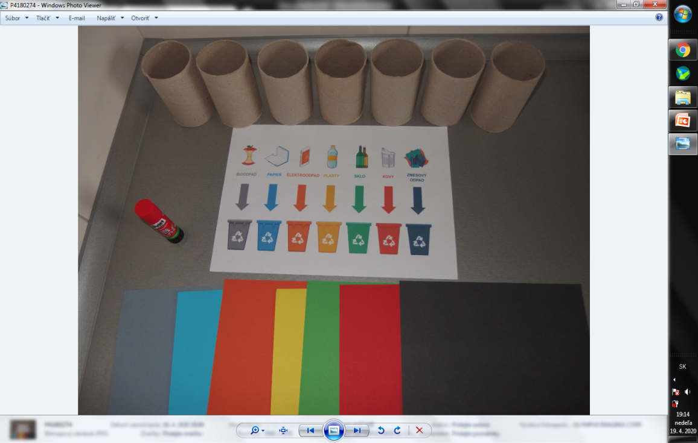
Skúsme si to natrénovať pomocou hry postup na malé kontajneriky

Slide 24
Môžeme deťom vytlačiť pomôcku, alebo im vysvetlime, aký odpad patrí do ktorého kontajnera. Taktiež si môžeme vytlačiť obrázok planéty Zem, a prekryť je odpadkami. Deti postupne triedia odpad do správneho kontajnera. Sivý- bioodpad, modrý- papier, oranžový- elektroodpad, žltý- plast, zelený- sklo, červený- kovy, čierny/tmavomodrý- zmiešaný odpad.

Slide 25
Recykláciou dávame odpadu šancu na nové využitie

Slide 26
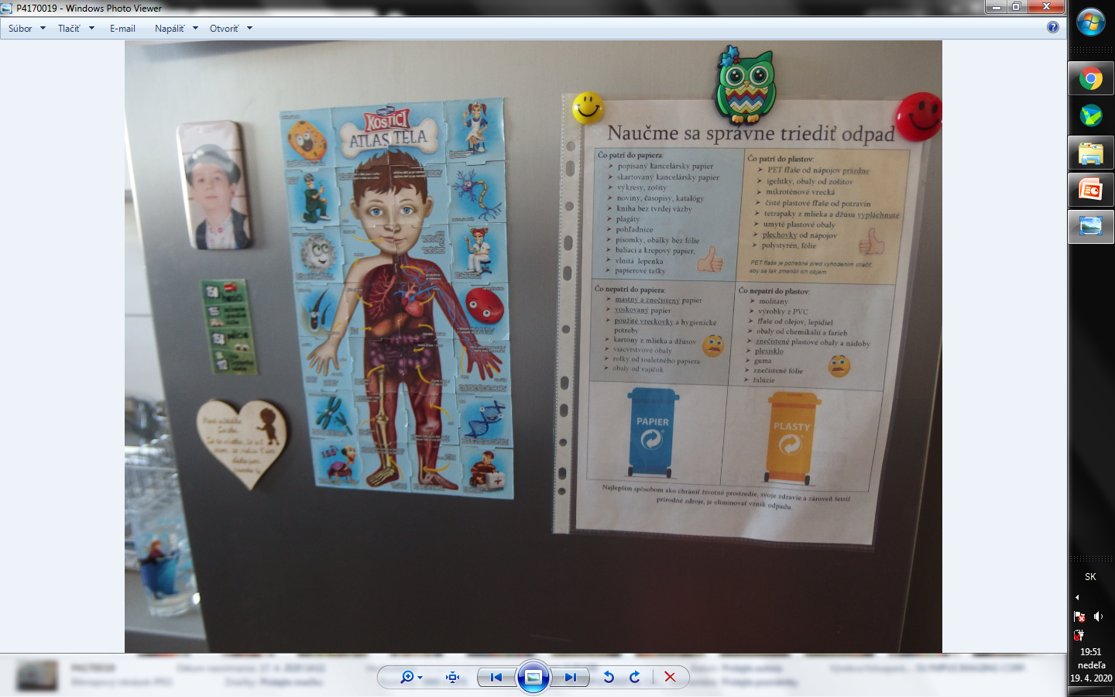
Kubko a Maťko majú pomocný papier na chladničke, aby vedeli do ktorého koša, čo hodiť.

Slide 27
Kubko a Maťko odporúčajú rozprávky Moana/Vaina – rozpráva o tom, že je dôležité chrániť prírodu (Tefity), vážiť si jej dary, nebrať to, čo nám nepatrí, aby nevyschla a nepomstila sa nám (Teká). Wall-e – rozprávka o tom, ako ľudia znečistili planétu, postavili robotov, aby ju vyčistili, no ostane len Wall-e, kým sa tak nestane žijú vo vesmírnej lodi. Neskôr pošlú na Zem sondu Eve, ktorá má za úlohu nájsť rastlinu, ako symbol nového života na Zemi

Slide 28
Ako deti s Kubkom a Maťkom kvety sadili Keď už sme vyčistili planétu, je čas ju krásne ozdobiť kvetmi, bylinkami, kríkmi, stromami.

Slide 29
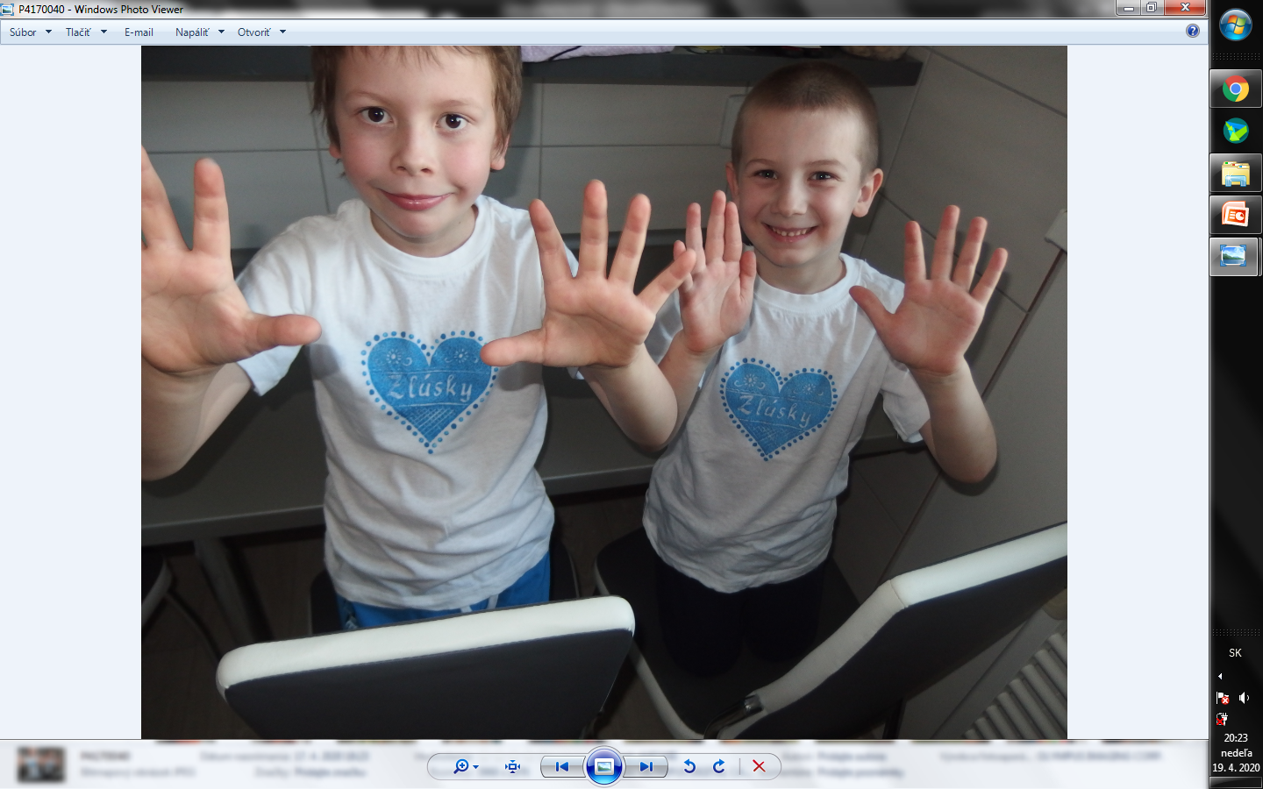
Keď nemáme záhradu ani predzáhradku môžeme si kvety zasadiť do kvetináča, vajíčkovej škrupinky, alebo na papierové planéty
Pred každou výtvarnou činnosťou si rozcvičíme ruky, ohýbame prsty, krúžime zápästím, dbáme na vzpriamené sedenie, správny úchop ceruzky a nožníc.
Raz sa prsty hádali akú prácu konali.
Palec ten je silný, ukazovák pilný,
Prostredník je najdlhší, prstenník je najkrajší
a malíček najmenší.
Najprv si obkreslíme na výkres veľký kruh.

Slide 30
Papier si vyfarbíme na modro. Potom vyfarbený kruh vystrihneme.

Slide 31
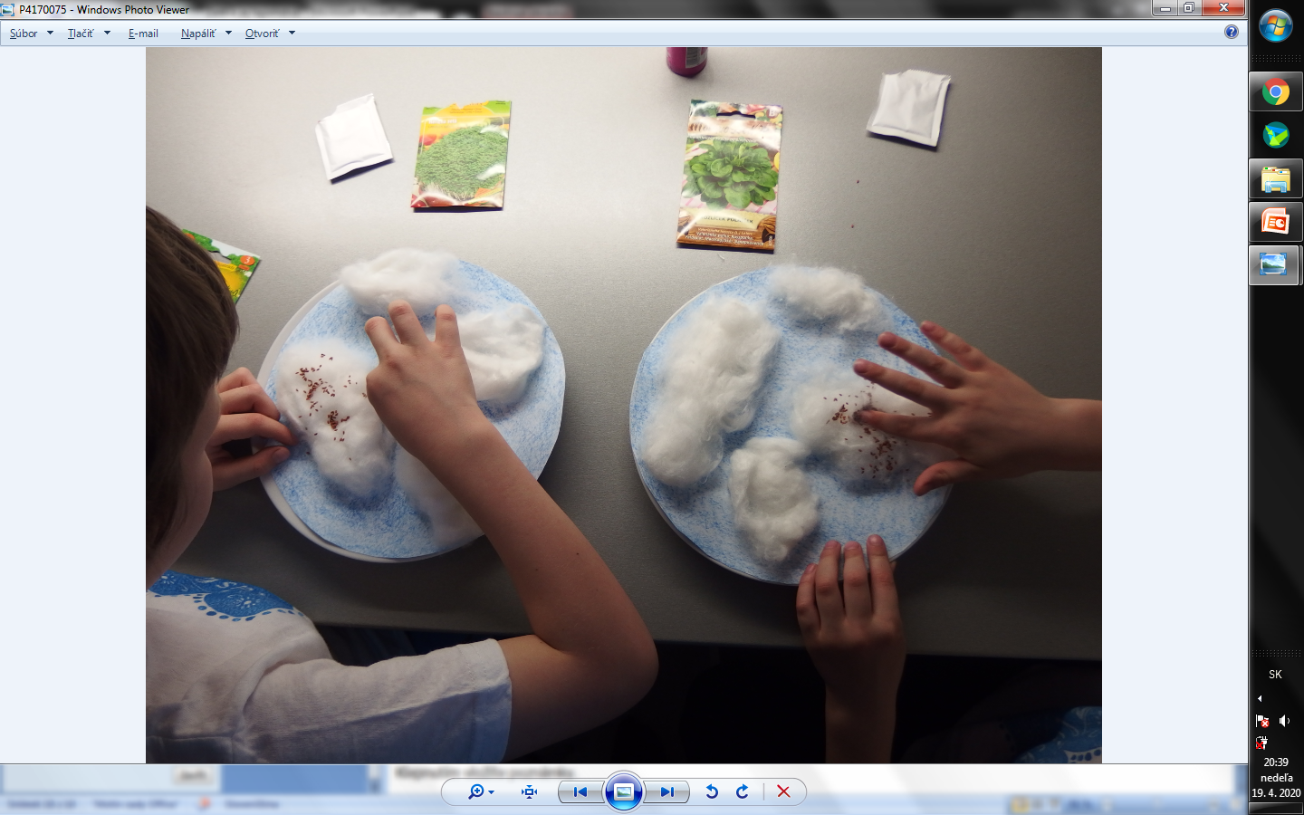
Nalepíme na papier vatu, Na vatu nasypeme semienka ktorá predstavuje kontinenty. rastlín alebo byliniek.

Slide 32
Semiačka môžeme postriekať vodou v rozprašovači, ale naliať kanvičkou vodu na modrú časť planéty, čiže moria a oceány. Vodu nelejeme na semená, aby neodplávali z kontinentov. Trpezlivo každý deň zavlažujeme a čakáme, až sa nám planéta zazelená.

Slide 33
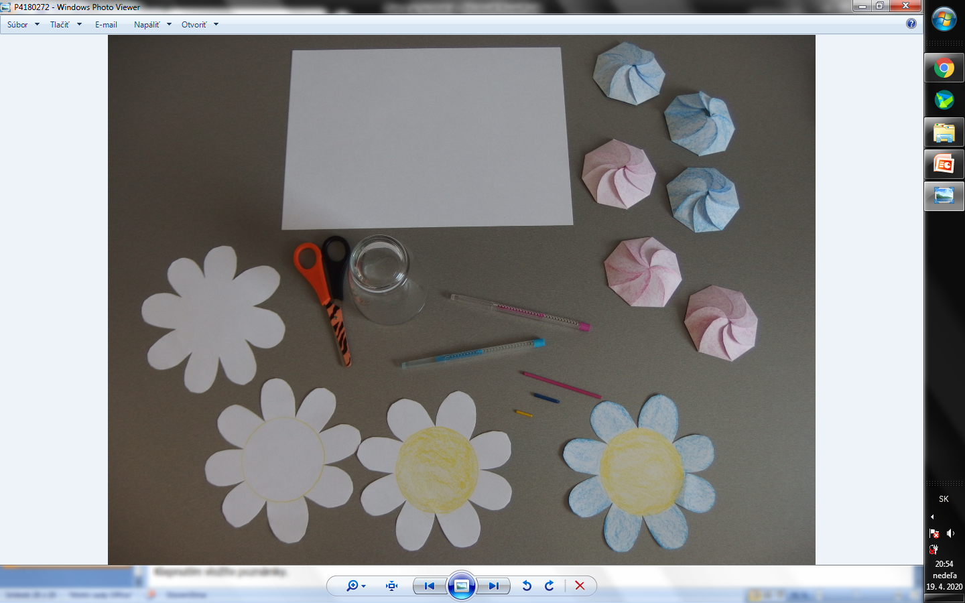
Ako Kubko a Maťko kvetiny počítali

Slide 34
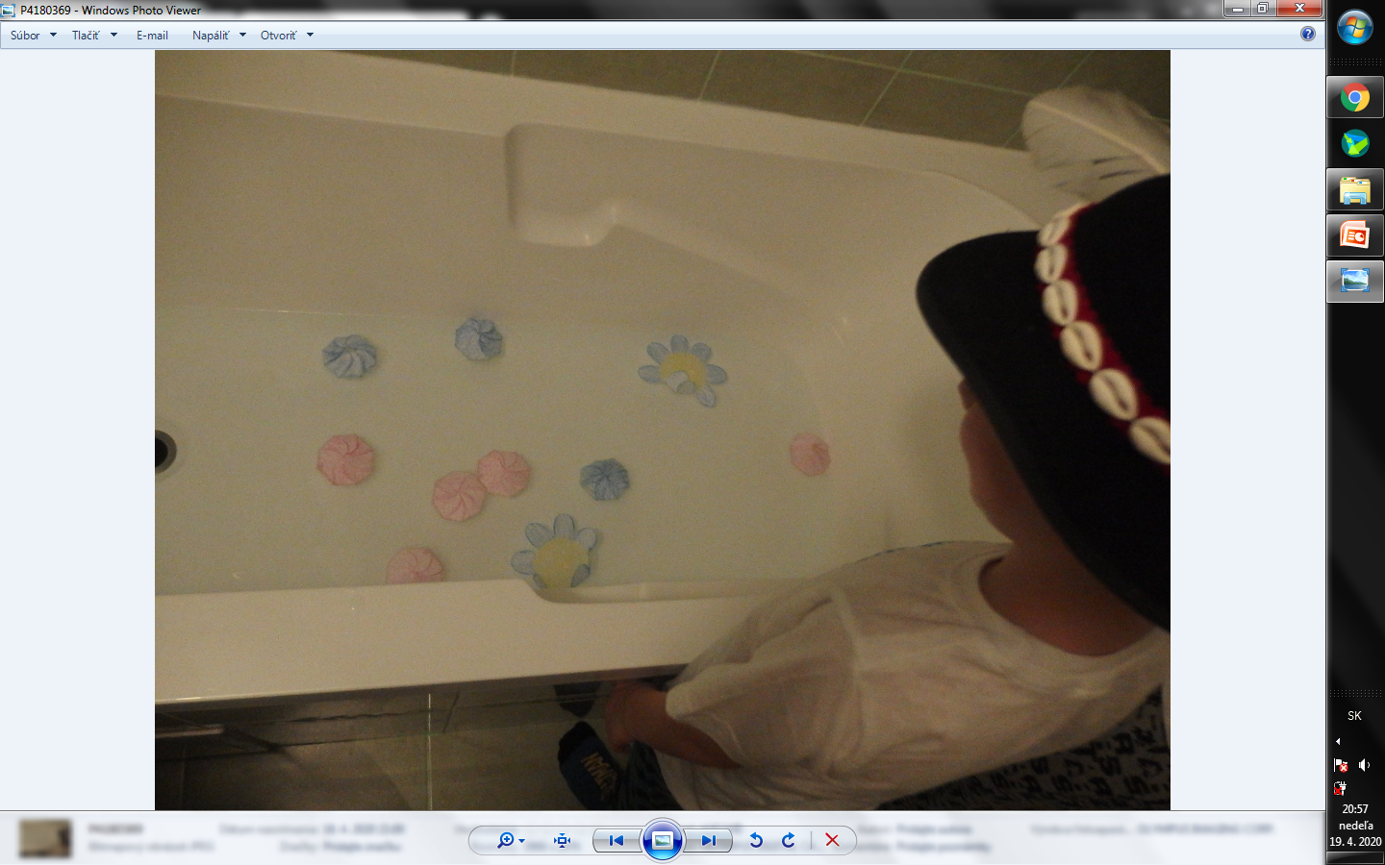
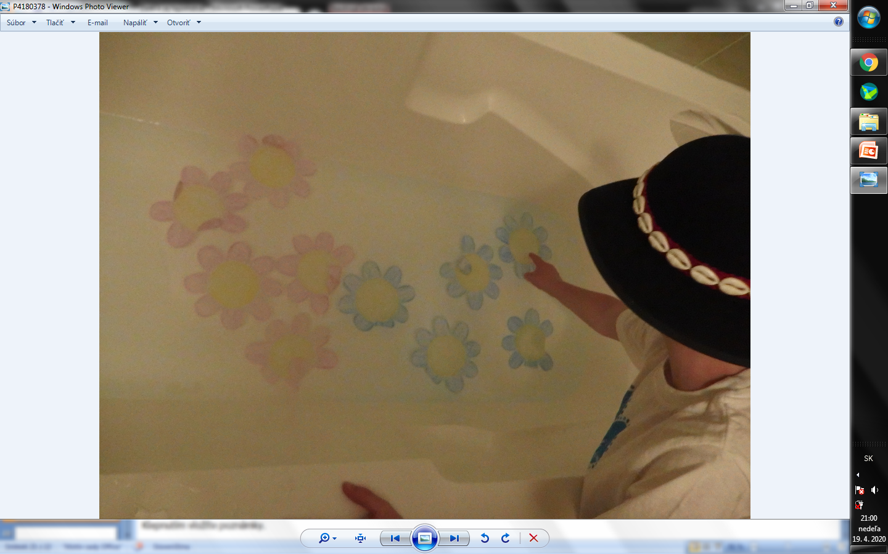
Bez počítania odhadni, či je vo vani viac ružových alebo modrých kvietkov
Roztrieď kvietky na dve skupiny podľa farby
3. Over si spočítaním,
ktorých kvetov je
viac, alebo či je
počet kvetov rovnaký
4. Spočítaj všetky kvety

Slide 35
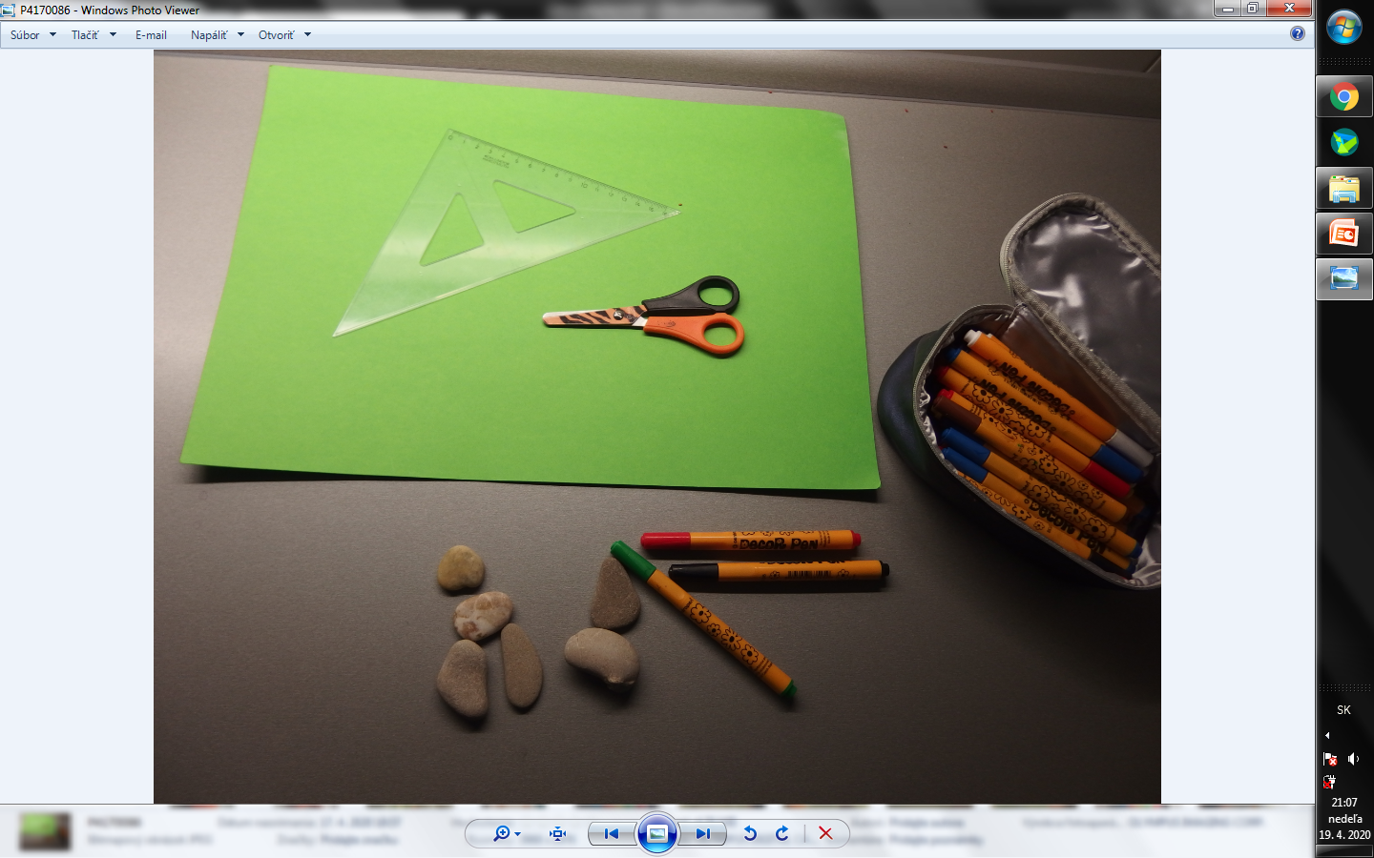
Vyrob si hračku s Kubkom a Maťkom Náš postup na cestovnú verziu nájdete tu: https://artmama.sme.sk/vsetko-ostatne/piskvorky
Piškvorky:
-pravítko
-výkres
-nožnice
-fixky (decor pen, alebo acrylové farby)
-kamienky
Vystrihneme štvorec
Zakreslíme mriežku (3x3 štvorec)

Slide 36
3. Namaľujeme prvú skupinu 5
kamienkov rovnakými farbami
4. Namaľujeme druhú skupinu 5
kamienkov rovnakými farbami
(inými ako prvý skupina)
Pravidlá hry:
Hráči striedavo pokladajú na hracie štvorčeky po jednej figúrke. Koho tri figúrky sú vedľa seba horizontálne, vertikálne alebo diagonálne, vyhráva. Hráč sa snaží súperovi znemožniť výhru.

